Slide 1
Hw1 openCV
電資二 108820001 羅羽軒
電資二 108820015 周雨柔

Slide 2
色彩空間轉換

Slide 3
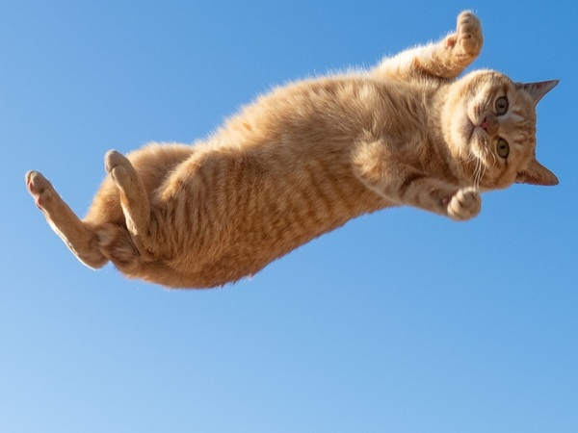
讀取原圖 (cat.jpg) img = cv2.imread("./cat.jpg")

Slide 4
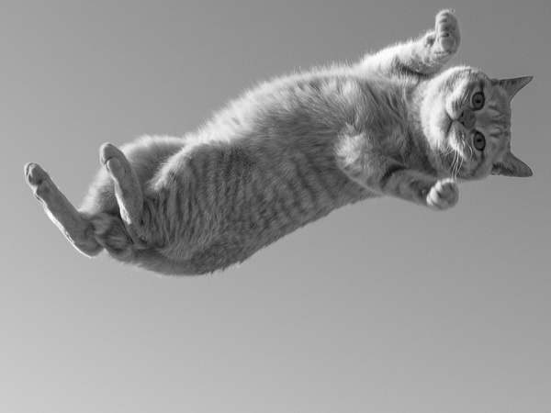
轉灰階圖(GRAY) img_gray = cv2.cvtColor(img, cv2.COLOR_BGR2GRAY)

Slide 5
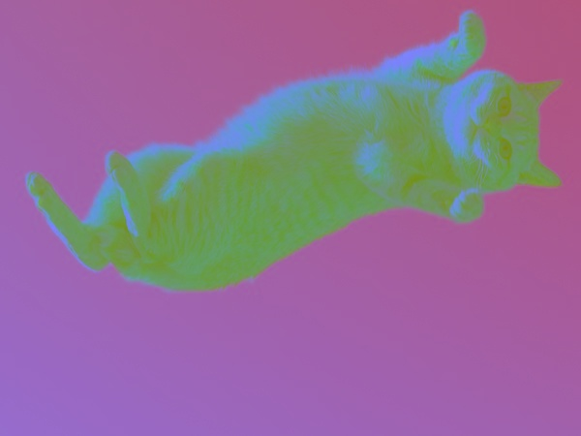
轉 YCrCb img_ycrcb = cv2.cvtColor(img, cv2.COLOR_BGR2YCrCb)

Slide 6
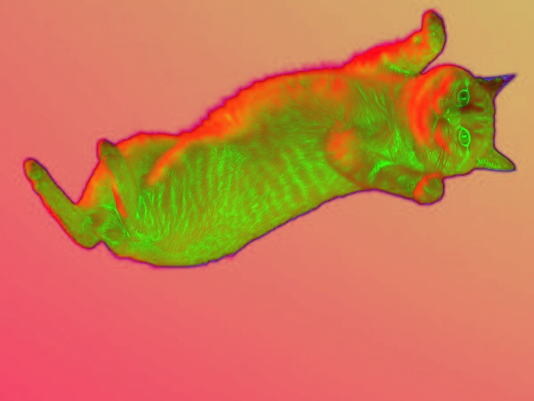
轉 HSV img_hsv = cv2.cvtColor(img, cv2.COLOR_BGR2HSV)

Slide 7
轉R, G, B 三種色彩通道
height = img.shape[0]
width = img.shape[1]
img_R = np.zeros((height, width, 3), np.uint8)
img_G = np.zeros((height, width, 3), np.uint8)
img_B = np.zeros((height, width, 3), np.uint8)
img_R[:, :, 2] = img[:, :, 2]
img_G[:, :, 1] = img[:, :, 1]
img_B[:, :, 0] = img[:, :, 0]

Slide 8
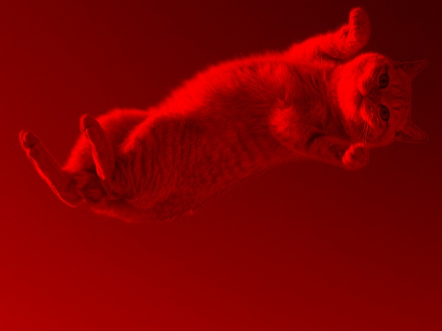
img_R

Slide 9
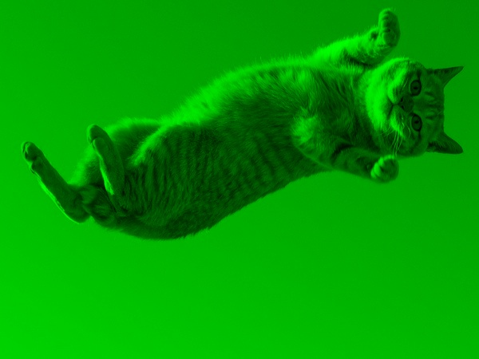
img_G

Slide 10
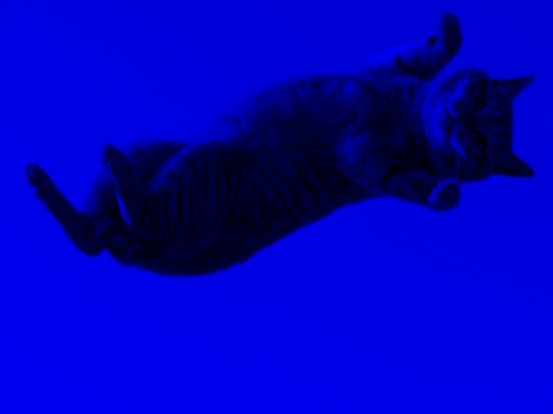
img_B

Slide 11
繪製圖形
img = cv2.imread("./cat.jpg")
img = cv2.cvtColor(img, cv2.COLOR_BGR2HSV)
cv2.circle(img, (300, 300), 30, (255, 0, 255), 3, 1)
cv2.line(img, (300, 70), (480, 220), (0, 255, 0), 5)
cv2.rectangle(img, (10, 0), (580, 320), (255, 200, 100), 5)
cv2.rectangle(img, (20, 20), (100, 100), (0, 255, 255), -1)
cv2.circle(img, (510, 130), 70, (255, 255, 0), 5)
cv2.putText(img, "I can fly !!!", (80, 400), cv2.FONT_HERSHEY_SIMPLEX, 2, (255, 200,
200), 3)
cv2.imwrite( "./picture.jpg", img)

Slide 12
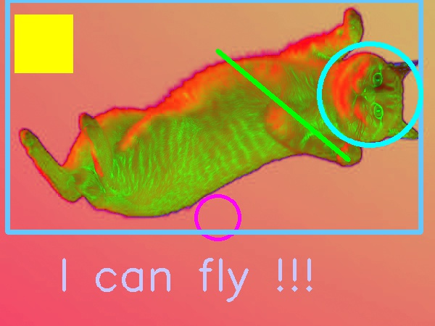
執行結果 picture.jpg

Slide 13
遇到的困難
第一次使用 cmd 作為 terminal 跑程式，許多指令和 linux 架構不同，像是我們經常使用的 ls 指令在 cmd 就不存在，讓我在切換到工作目錄時花了一些時間，最後發現有更快速的方法是直接在工作目錄的位址欄輸入 cmd 或 powershell 就能在此路徑開啟 terminal。至於安裝python, openCV，還有編寫程式都沒遇到什麼大困難，但暫時不太清楚編輯器選 notepad++ 的好處，因為許多快捷鍵在這裡嘗試都沒有效果。
108820001 羅羽軒

Slide 14
遇到的困難
一開始我把前面講解常用語法的符號「<>」都打進程式，還在想這怎麼好像在寫html，後來仔細看了後面簡報中附的程式碼截圖，才發現我搞錯了，趕緊回去修正這個烏龍的符號。另外，我覺得在將3通道與1通道的概念轉換成程式碼的部分，比較不好理解，課後還去請教了同學一會兒，才比較了解一些。
108820015 周雨柔

